Slide 1


Comer bien también es dar amor.
Fecha del Reporte
31/10/2025

Slide 2
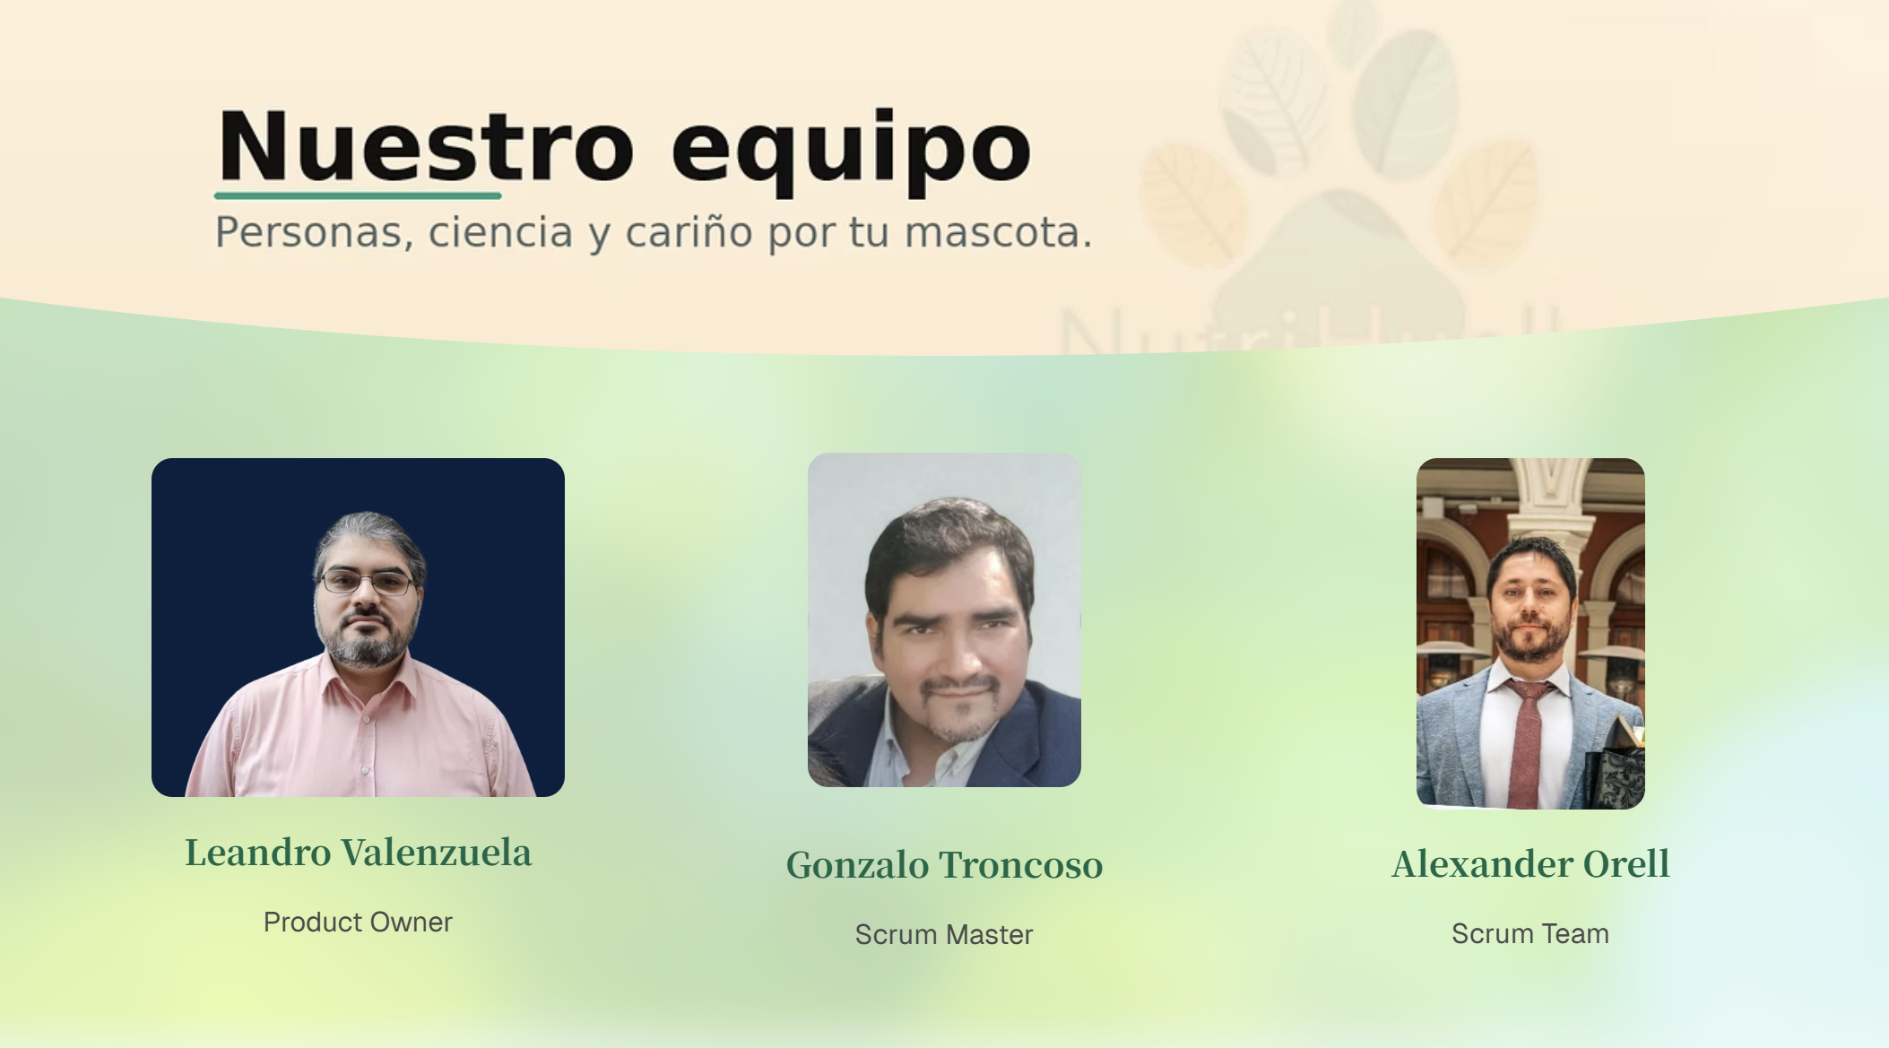

Slide 3

AGENDA
01 Compromiso
02 Avances
03 Riesgo
04 Compromisos Próxima clase

Slide 4
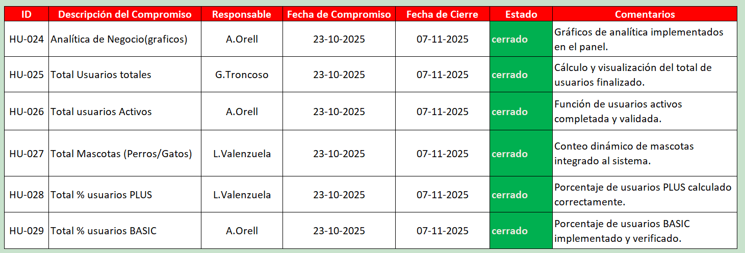
01 Compromiso sesión anterior

Slide 5
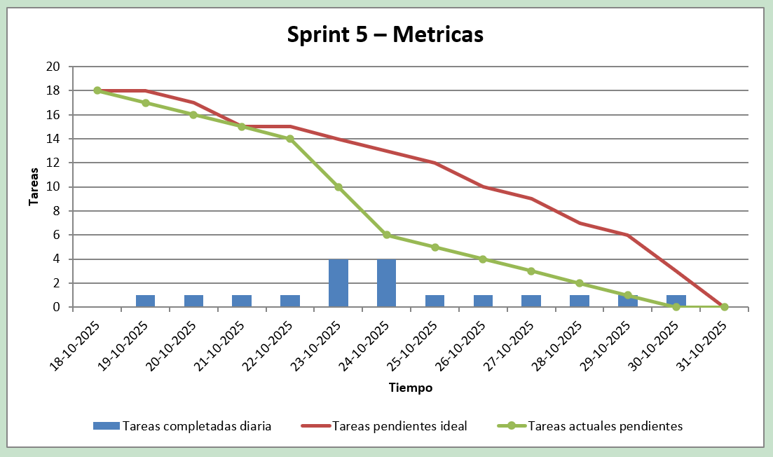
02 Avances
Bourndown Sprint 5

Slide 6

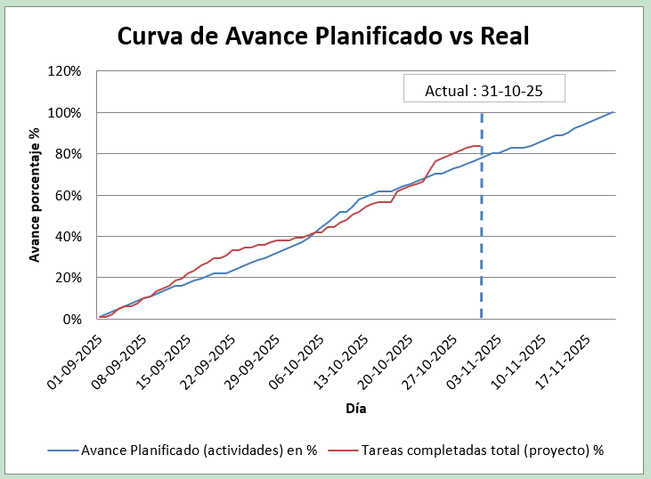

Resumen
Fecha del Reporte
31/10/2025
24/10/2025
Fecha de Inicio
31/10/2025
Fecha de
Fin
ESTADO ANTERIOR
Avance Real
77%
Avance Esperado
70%
Desviacion
7%
Estado
ESTADO ACTUAL
Logros
Explicación del Desvió
84%
La desviación es positiva se ha logrado completar 5 tareas por lo tanto estamos por sobre la curva.
esto se completo ya que se logro completar las metricas basicas
Avance Real
Se logra visualizar la analítica a través de gráficos y visualizar la cantidad de usuarios conectados, además de con y sin membresía
+6%
Avance Esperado
78%
Desviacion
+6%
Estado

Slide 7
Riesgo asociado
03 Riesgo
ID | RIESGO | Nivel | PLAN DE MITIGACION | RESPONSABLE | TIPO DE IMPACTO | PLAZO DE IMPLENTACION | ESTADO
R-01 | Falta de algún integrante clave durante el sprint | ALTO | Definir dentro del equipo quien asumirá la responsabilidad de las tareas | Gonzalo troncoso | Tiempo | 01/11/2025 | Abierto
R-02 | Riesgo de demostración | ALTO | Video demo offline, Servidor Local. | Leandro Valenzuela | Resputacional | 21/11/2025 | Abierto
R-03 | Exposición de credenciales o repositorio mal configurado. | ALTO | Repositorios Privado | Leandro Valenzuela | Resputacional | 21/11/2025 | Abierto
Registro de incidencia
ID | Descripcion del problema | criticidad | acciones | Responsable | Fecha de cierre | ESTADO
R-10 | IA tiene límite de consultas | Alto | Usar IA local | Leandro | 16/10/2025 | Cerrado
R-11 | Error en testing de proyecto | Alto | Se ajusta la versión de todos los devs | Leandro | 18/10/2025 | Cerrado

Slide 8
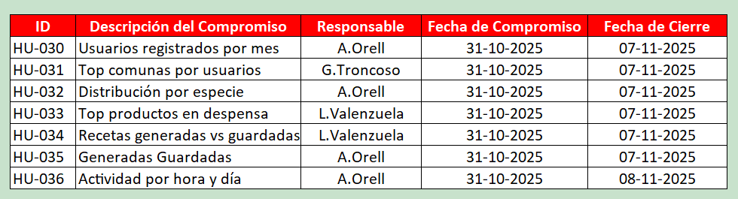
04 Compromisos

Slide 9


Comer bien también es dar amor.
“Muchas gracias ”

